Slide 1



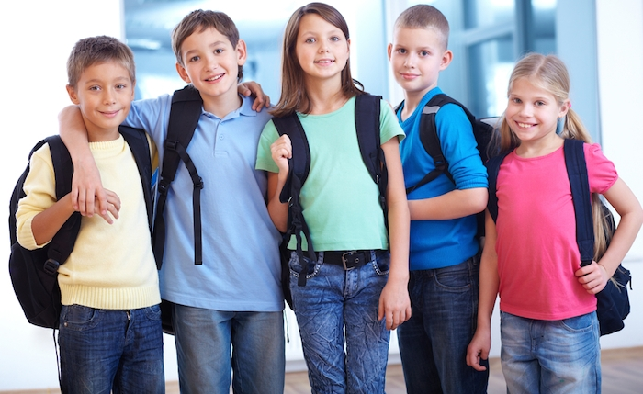
Välkomna till Hour of Code™
Välkomna till
Minecraft Hour of Code™
Notes:
Följande avsnitt är avsett att förklara vad kodning är för barn i åldrarna 5–10 år. Vi rekommenderar att du planerar in 60 minuter för den här aktiviteten. Du kan korta ner tiden för yngre deltagare.
EXEMPELMANUS:
”Hej allihop! Jag heter <namn> och kommer från <organisation>. Idag kommer vi att titta på Hour of CodeTM med Minecraft. Hour of CodeTM är en global kampanj som drivs av Code.org med syftet att visa att alla kan lära sig grunderna i kodning. Idag får ni vara med i det arbetet – genom att lära er koda med den nya Minecraft Hour of CodeTM-självstudien från Microsoft. Innan det ska vi prata lite om vad kodning faktiskt är, varför det är viktigt och vad som gör det till en sådan rolig aktivitet!”
BILDENS SYFTE:
Att få deltagarna att tycka att Hour of CodeTM ska bli spännande!
ANTECKNING TILL LEDAREN:
Tänk på att det huvudsakliga syftet med evenemanget är att deltagarna ska arbeta med självstudiekursen. Begränsa presentationstiden därefter. De flesta av bilderna i bildspelet är avsedda att visas under mycket kort tid, och presentationen är tänkt att vara snabb och lättsam.
ANVISNINGAR FÖR BILDEN:
Den här bilden symboliserar deltagandet i Hour of CodeTM-evenemang över hela världen.

Slide 2


Låt oss prata om kodning
Låt oss prata om kodning!
Notes:
EXEMPELMANUS:
Välkommen!
[Presentera dig för klassen, berätta vem du är och vad du jobbar med. Om du jobbar inom teknikbranschen kan du även berätta om varför du tycker Hour of CodeTM är så spännande]
”Först ska vi titta på en kort video som visar hur populärt det har blivit att koda under de senaste åren, och hur många häftiga människor som ni som har provat på det!”
ANTECKNING TILL LEDAREN:
Videon spelas upp automatiskt när du går vidare till nästa bild.

Slide 3
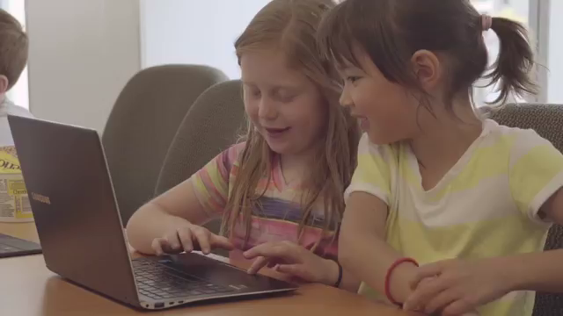
Hour of Code™-video från Code.org
Notes:
BILDENS SYFTE:
Att få unga personer att tycka att Hour of CodeTM-självstudien ska bli spännande!
ANVISNINGAR FÖR BILDEN:
Videon ska börja spelas upp automatiskt.
Om du vill ändra inställningarna för språk eller undertexter kan du göra det via länken nedan genom att klicka på inställningsikonen i videons nedre högra hörn. Om du gör det kan du behöva bädda in länken på nytt: https://www.youtube.com/watch?t=1&v=2DxWIxec6yo
Det finns fler videor på code.org som du kan välja mellan om du vill presentera ett annat budskap för deltagarna.

Slide 4


Vad vet du om ”kodning”?
Vad är kod?
Vad tänker du på när du hör ordet ”kod”?
Fråga
Notes:
EXEMPELMANUS:
”Vad tänker du på när du hör orden ”kod” och ”kodning”? Handlar det om hemligheter, som en hemlig kod? Vilka slags personer tror du kodar? Släpp loss fantasin!”
BILDENS SYFTE:
Den här bilden är avsedd att bryta isen.
Det kan vara så att barnen inte har något riktigt svar på de här frågorna, men de är tänkta för att få igång en diskussion i rummet och ta reda på vilka förutfattade meningar unga människor kan ha om kodning. Gör det här till ett roligt samtal där det är okej att inte veta svaren. I nästa bild ska vi rätta till eventuella vanföreställningar om kodning för att ändra deltagarnas syn på begreppet innan vi går vidare till självstudierna.

Slide 5

Kodning är …
Kodning är hur appar och webbplatser blir till
Notes:
EXEMPELMANUS:
”Låt oss nu tala om vad kodning faktiskt är.”
BILDENS SYFTE:
Bilderna 5–7 är avsedda att förklara vad kodning är på ett lättbegripligt sätt.

Slide 6


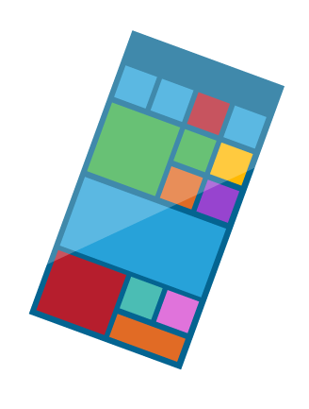

Det går att kommunicera med datorer
Hej!
?
Notes:
EXEMPELMANUS:
”Kodning är det språk som används för att ge instruktioner till teknologin så att den gör det du säger till den. Du kan använda det för att skapa en massa fantastiska saker!”

Slide 7

Datorer förstår språket kod
</> {}
:)
Notes:
EXEMPELMANUS:
”Om vi vill kommunicera med datorer, måste vi ge dem kommandon på ett språk som de kan förstå. Det språket är kod!”

Slide 8

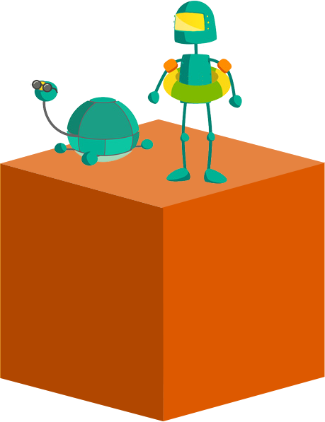
Vad är kodning?
Kodning handlar om ...
Notes:
EXEMPELMANUS:
”Tror du att du har det som krävs för att koda? Toppen! Det tycker jag också!”
BILDENS SYFTE:
Bilderna 9–11 är avsedda att förklara vilka egenskaper som krävs för att koda.
ANTECKNING TILL LEDAREN
Barn i den här åldersgruppen är intresserade av att lära sig arbeta med andra, utveckla kreativa färdigheter och lära sig nya saker. Det är viktigt att betona att kodning involverar alla de bitarna.

Slide 9



Lösa problem
Lösa problem
Notes:
EXEMPELMANUS:
”Kodning handlar om att lösa problem! Kodning används för att skapa nya saker som gör våra liv enklare! Till exempel, när du vill prata med någon som inte är i närheten kan du skicka ett SMS till dem! Det är ett exempel på hur ett problem har lösts med hjälp av teknik!”

Slide 10


Använd fantasin
Använd fantasin
Notes:
EXEMPELMANUS:
”Kodning låter dig också skapa nya saker, så det hjälper om man är fantasifull och kreativ!”

Slide 11


Arbeta med vänner
Arbeta med vänner
Notes:
EXEMPELMANUS:
”Kodning är en gruppaktivitet! Eftersom de som kodar hela tiden löser problem och använder sin fantasi hjälper de varandra genom att dela med sig av sina lösningar!”

Slide 12
Vad tycker du om att göra?
Kan du nämna några av dina favoritaktiviteter?
Fråga
Notes:
EXEMPELMANUS:
”Vad tycker du om att göra? Det kan vara vad som helst – läsa, sporta, mode, spela videospel.”
BILDENS SYFTE:
Att placera kodning som något som är kopplat till intressen utanför teknikområdet så att unga människor ska känna sig engagerade. Målsättningen är att få igång deras fantasi och funderingar på hur de kan ta något de är passionerade över och skapa ett kodningsprojekt som använder den passionen.
ANTECKNING FÖR LEDAREN: Be dina deltagare att dela med sig av sina passioner och idéer

Slide 13

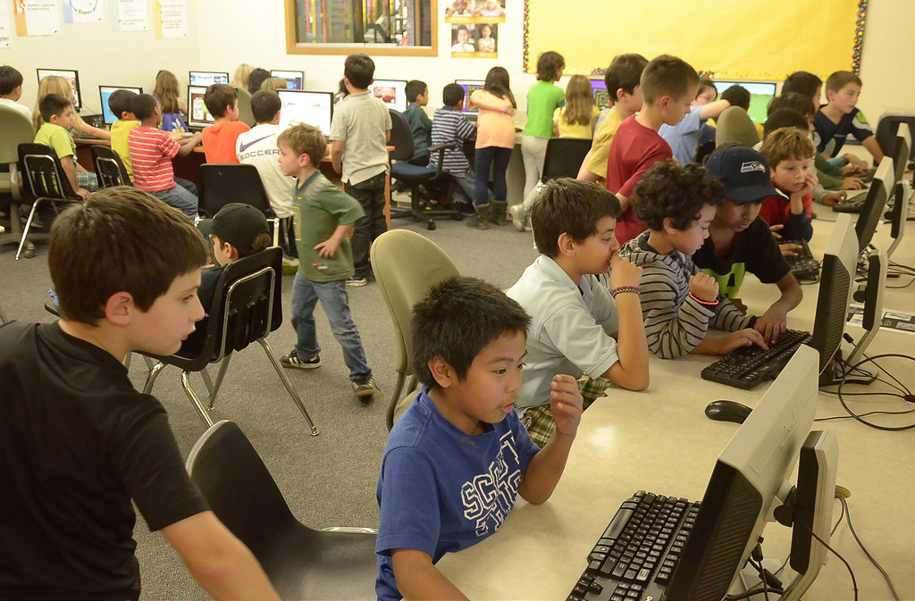
Gör kodning till en del av det du älskar
Genom att lära dig koda kan du lära dig att göra dina favoritaktiviteter ännu roligare med hjälp av datorer!
Notes:
EXEMPELMANUS:
”Kodning kan faktiskt bli en del av alla saker som du gillar att göra!”
*EXEMPEL ATT TA UPP
Personer som gillar filmer kan skapa en app där man recenserar och pratar om dem
Någon som gillar datorspel kan skapa sitt eget spel
En person som gillar sport kan skapa en app som visar statistiken för sitt favoritlag.
Om någon gillar tecknade figurer och superhjältar kan de skapa en webbplats om sina favoritfigurer
BILDENS SYFTE:
Att betona att de inte bara kommer hitta nya sätt att ha roligt på när de kodar och upptäcker vad de kan göra med kodning, utan att det de skapar kommer att vara sådant som de kan dela och använda med sina vänner.

Slide 14

How it goes down
Minecraft Hour of CodeTM:
Hero’s Journey
Notes:
EXEMPELMANUS:
”Är du redo att börja koda? Nu kör vi igång! ”Under dagens Hour of CodeTM, ska vi lära oss med ett Minecraft-inspirerat självstudiespel! I självstudien används figurer och begrepp från spelet Minecraft, men själva spelet ingår inte i materialet.” I Minecraft Hour of CodeTM-självstudien, får du träffa "Agenten” och får lära dig att använda kodningstekniker som loopar, felsökning och funktioner för att skapa dina egna lösningar till pussel och sedan se hur agenten utför dina kommandon.”
”Du kommer att ha _____ tid att spela idag. Ha tålamod om du fastnar och testa att lösa problemet på något annat sätt. Annars kan du fråga en granne och om du behöver hjälp från mig kan du [räcka upp handen, sätta upp tummen, osv.].
Glöm inte att ta på er hörlurar!”
BILDENS SYFTE:
Att introducera Hour of CodeTM
ANTECKNING TILL LEDAREN:
Det finns mer än en Minecraft-självstudie. Starta med det här årets självstudie och använd dig av de andra självstudierna om de blir klara tidigt. Varje självstudie lär ut olika koncept så det är en jättebra idé att göra alla självstudierna!
Om inte alla deltagare kan få en egen dator kan du pröva att para ihop dem med varandra. Låt dem turas om i de olika stegen av lektionerna så att de både får tillfälle att jobba aktivt och observera. Vi rekommenderar att de jobbar själva med pusslen.
Efter femton minuter kan du gratulera gruppen för deras framsteg och för den kod de skrivit.
Deltagare som gör klart självstudien och/eller är mer avancerade kan du låta spela igenom självstudien på Diamond Path – som innehåller ytterligare kodningsutmaningar som de måste slutföra för att hämta diamanten på nivån.

Slide 15
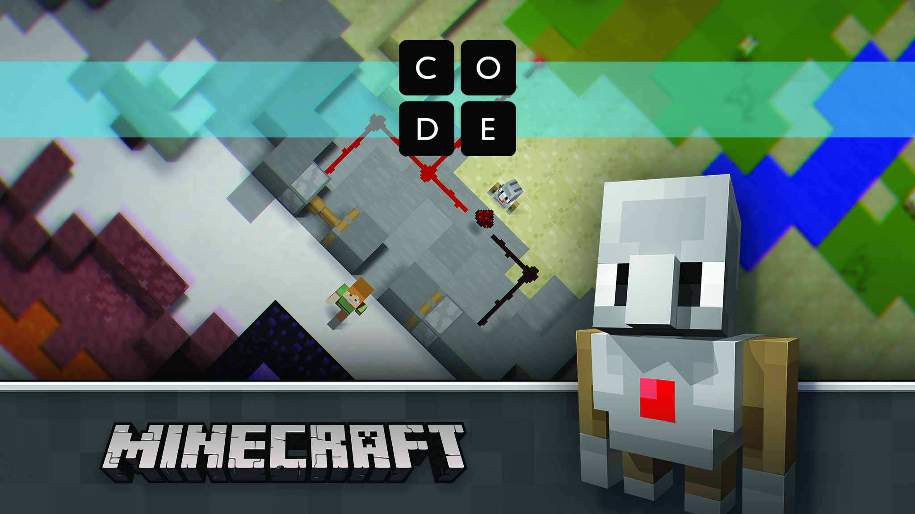
Find your tutorial
Du hittar din nya självstudie på Code.org/Minecraft
Notes:
EXEMPELMANUS:
”Gå nu till code.org/Minecraft för att hitta självstudien ”Minecraft Hour of CodeTM Hero’s Journey” och SÄTT IGÅNG! ”
BILDENS SYFTE:
Att ge deltagarna tid att öppna självstudien.
KOMMENTARER TILL LEDAREN:
Visa den här bilden under självstudiens gång och gå vidare till nästa bild först när gruppen närmar sig slutet av självstudien.
Om deltagarna loggar in till självstudien sparas deras framsteg i nivåerna och de kan återvända till en nivå om de inte gör färdigt den.
Eftersom deltagarna får spela och skapa fritt bör du vara medveten om riskerna kopplade till barn och ungdomar och användargenererat innehåll.
OM DU HAR BEGRÄNSAT MED TID:
Slutför så många uppgifter som möjligt. Barn med stor teknikkunskap kan slutföra dem alla på 50–60 minuter.
Beröm eleverna för vad de åstadkommit och berätta för dem att de kan fortsätta att koda hemma.
OM DU HAR TID ÖVER:
Instruera eleverna att fortsätta att skapa på den sista uppgiften så kan de fortsätta att spela i flera timmar.
Instruera eleverna att gå tillbaka och gå igenom samtliga uppgifter, och utmana dem att hitta andra lösningar på uppgifterna. Det här lyfter fram roliga och intressanta möjligheter till repetition och experimenterande.
Låt eleverna spela igenom ”Minecraft Hour of CodeTM Adventurer” och/eller ”Minecraft Hour of CodeTM Designer”.

Slide 16


Wrap up
Avslutning
Notes:
EXEMPELMANUS:
”OK, allihop! Nu har ni bara fem minuter kvar att bli klara!
[om åtkomst till datorer och Internet är vanligt, kan du lägga till] Och kom ihåg att ni kan fortsätta att lära er koda med Minecraft senare.”
BILDENS SYFTE:
Att meddela deltagarna om att tiden nästan är ute och att självstudien snart är slut.

Slide 17
Vad har ni för tankar om kodning nu?
Nu när du har provat en självstudiekurs: vad är kod?
Diskutera
Notes:
EXEMPELMANUS:
”Om vi går tillbaka till det vi pratade om tidigare. Har dina tankar om vad kodning är förändrats?”
Hur skulle du svara på frågan "Vad är kod?” om din familj eller en vän frågade?
Vad har du lärt dig?
Vad var svårast för dig? Vad gjorde du när du fastnade med något? Varför är det så viktigt? [uppmuntrar att inte ge upp]
Hur är kodning kreativt? [koppla samman kodning med andra sätt att vara kreativa på som att sjunga, dansa, bygga.]
Vem är kodning till för? [jobba med att komma bort från myter som pojkar, de som är bra på matte, osv.]
Vad är några idéer på hur du kan använda kod för att skapa något fantastiskt?
BILDENS SYFTE:
Att återgå till den inledande frågan och se hur barnens tankar kring kodning har förändrats. Den här frågan är en repetition så att eleverna kan få bekräftat att det som de lärt sig och det de gjort under sessionen faktiskt stämmer. Det ger dem självförtroende och visshet om att de slutsatser de dragit faktiskt är riktiga, vilket hjälper dem att internalisera det de lärt sig.

Slide 18

Du gjorde det!
Notes:
BILDENS SYFTE: Att avsluta workshopen på ett positivt sätt.
EXEMPELMANUS: ”Grattis! Du har slutfört årets Hour of CodeTM!”

Slide 19

Nästa steg
Vad kan du lära dig härnäst?
Det behöver inte ta slut här!
Nedan finns några steg du kan ta för att fira dina intressen, fortsätta lära och ha mer roligt!
1
2
3
Skaffa ditt certifikat.
Spela mer.
Lär dig mer.
Grattis! Du klarade det! Du hittar ditt certifikat i slutet av självstudien.
Överför din kod till Minecraft: Education Edition för att se koden komma till liv i det riktiga spelet!
Utforska fler resurser på Microsoft.com/
digitalskills
Notes:
EXEMPELMANUS:
”Nu när du är på väg att bli en kodningsexpert tänkte vi ge dig några kostnadsfria resurser att kolla in! Se till att skriva ned de här länkarna och fortsätt att koda!”
BILDENS SYFTE:
Att uppmuntra ungdomar att ta nästa steg inom kodning.
ANTECKNING TILL LEDAREN:
Deltagarna kan komma åt sina Hour of CodeTM-certifikat när som helst efter att de startat sin Hour of CodeTM-självstudie och efter sitt Hour of CodeTM-evenemang, på code.org.
Justera vad som finns på de ytterligare resursbilderna efter vad som lämpar sig för målgruppen:
Deltagare kan överföra sin kod till Minecraft: Education Edition och/eller Minecraft i Windows 10 om det finns.
Deltagare kan använda Code Studio för att importera sin kod till det riktiga spelet och se den komma till liv!
Utforska Minecraft: Education Edition:
Minecraft: Education Edition är skapat för skolor och inkluderar verktyg för klassrumshantering, lektionsplaner med mera. Mer information finns på https://education.minecraft.net.
Utforska sätt att ge digitala kunskaper till ditt samhälle, från digitala grundkunskaper till utbildning inom datavetenskap https://Microsoft.com/digitalskills
Code.org (https://code.org/educate) Efter Hour of CodeTM kan du fortsätta med verktygen för utbildare på Code.org. Du behöver ingen erfarenhet för att börja undervisa datorvetenskap i klassrummet. På Code.org finns studieplaner,
lektionsplaner, professionella utbildningsprogram av hög kvalitet och mängder av bra verktyg för alla nivåer – allt du behöver helt kostnadsfritt. Gå till code.org/educate och välj nivå för att komma igång.
Code Studio (https://studio.code.org) Hade du roligt under Hour of CodeTM? Det finns mycket mer att upptäcka i datorvetenskapens värld! På Code Studio finns klurigheter, spel och kurser för alla åldrar. Lär dig att skapa egna spel och appar och dela dem sedan med dina vänner. Gå till studio.code.org och börja redan idag!

Slide 20

Thanks for joining!
Tack för att du deltog i
Minecraft Hour of CodeTM
© Code.org, 2017. Code.org®, CODE-logotypen och Hour of Code® är varumärken som tillhör Code.org
Mojang © 2017. ”Minecraft” är ett varumärke som tillhör Mojang AB
© 2017 Microsoft Corporation. Med ensamrätt.
Notes:
EXEMPELMANUS:
BILDENS SYFTE:
Att avsluta evenemanget
ANVISNINGAR FÖR BILDEN:
Om den här bilden ska bytas ut ska du se till att den nya bilden uppfyller följande kriterier:
Innehåller killar och tjejer i tonåren
Visar deltagare som har roligt
Innehåller en hel grupp personer, inte bara individer
Copyright 2017:
Den här presentationen licensieras, den säljs inte. Du får inte kopiera, anpassa, ändra, förbereda deriverade verk av, distribuera, visa upp offentligt, sälja eller använda det här innehållet i kommersiellt syfte utan uttryckligt, skriftligt tillstånd från Microsoft Corporation.
Den här presentationen tillhandahålls ”i befintligt skick” Microsoft ger inga garantier, varken uttryckligen eller underförstått. Information och åsikter som uttrycks i den här presentationen, inklusive webbadresser och andra referenser till webbplatser, kan komma att ändras utan föregående meddelande.
Vissa av exemplen häri är i illustrativt syfte och är påhittade. Inga verkliga associationer eller kopplingar är avsedda eller underförstådda.
Du får använda den här presentationen för personligt bruk och med klassrum med elever som en del av code.org och andra kodningsevenemang. Den här presentationen ger dig inga lagliga rättigheter till intellektuell egendom i någon Microsoft-produkt.
Microsoft och de varumärken som anges på http://www.microsoft.com/en-us/legal/intellectualproperty/trademarks/en-us.aspx är varumärken som tillhör Microsoft-gruppen av företag. Alla andra märken tillhör sina respektive ägare.
© Code.org, 2017. Code.org®, CODE-logotypen och Hour of Code® är varumärken som tillhör Code.org
Mojang © 2017. ”Minecraft” är ett varumärke som tillhör Mojang AB
© 2017 Microsoft Corporation. Med ensamrätt.

